Slide 1
Automatic
Switching
Timetable
Team Root

Slide 2
C.O.N.T.E.N.T.S
01.
팀 소개
02.
아이템 소개
03.
목표 매출액 및 수요 분석
04.
사업화 연계 가능성
05.
추진 계획

Slide 3
01
팀 소개
Team Root

Slide 4
팀 소개
정진용 | 손지훈 | 전재수
팀원 | 팀장 | 팀원
10회 공개SW개발자대회 참가, ㈜Lillycover ios App 개발 | 14회 임베디드 소프트웨어 경진대회 지능형 휴머노이드 3위 | 10회 공개SW개발자대회 참가

Slide 5
02
아이템 소개
Team Root

Slide 6
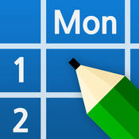


아이템 소개
사용자가 직접 시간표를 입력
시간표에 따라 사용자가 휴대폰의 소리,진동,무음모드를 자동으로 설정
백그라운드 환경(Service)를 이용하여 학교 위치를 벗어나게 되면 사용자가 지정한 설정으로 변경

Slide 7
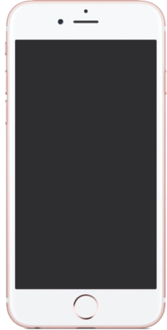

아이템 소개
 | 월 | 화 | 수 | 목 | 금
09:00
10:00 | C언어
11:00 |  |  | C언어 | 파이썬
12:00 |  | 자바 |  | 파이썬
13:00 |  | 자바
소리 모드
무음 모드
소리 모드
09:00 등교 중
10:00 수업 중
11:00 하교 중

Slide 8
아이템 소개
 | AST | 애브리 타임 | 시간표 타임스프레드
다운로드 수 |  | 100만 | 100만
시간표기능 | O | O | O
휴대폰제어기능 | O | X | X
위치기반서비스 | O | X | X
커뮤니티 기능 | O | O | O

Slide 9
03
목표 매출액 및 수요 분석
Team Root

Slide 10


목표 매출액 및 수요 분석
시간표 App 특성상 많은 학생들이 사용 할 것으로 예상됨.
광고 노출을 통한 수익 창출

Slide 11
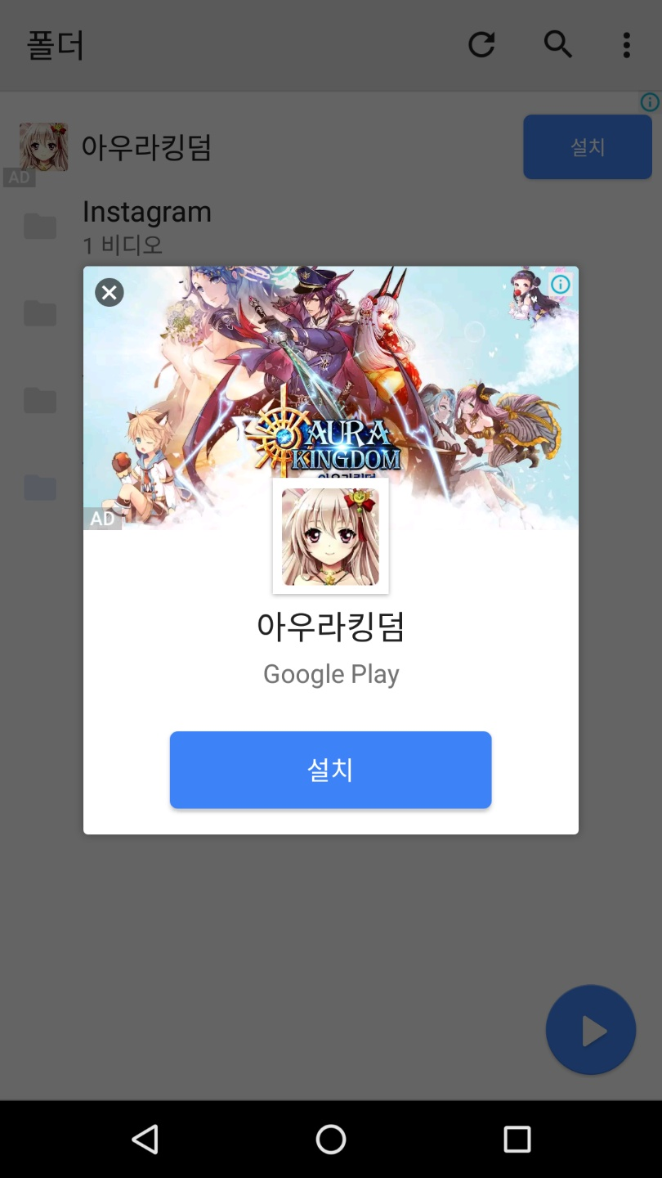
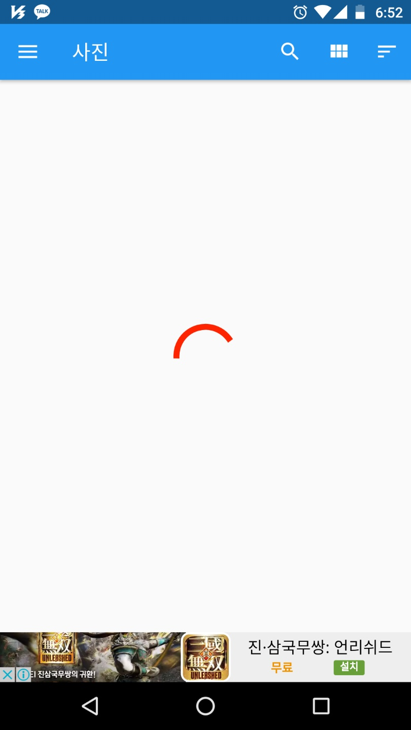
목표 매출액 및 수요 분석
광고 노출 예시
MX Player 앱의 광고
File commander 앱의 광고

Slide 12
04
사업화 연계 가능성
Team Root

Slide 13



사업화 연계 가능성
SNS를 활용한 Application 홍보
커뮤니티 기능을 추가하여 학교와의 B2G 계약 체결 목표

Slide 14
05
추진 계획
Team Root

Slide 15
추진 계획
 | 3월 | 4/1~15 | 4/16~30 | 5/1~15 | 5/16~31 | 6월
기능 설계
시간표 구현
알람설정 기능 구현
위치기반 기능 구현
테스트

